Slide 1
カリキュラム5
～コードの連結と改行～
Presented by Shun

Slide 2
目次
１．文字列を結合する
２．エディタ上で改行をする
３．出力結果を改行する
４．練習問題
Presented by Shun

Slide 3
１．文字列を結合する
文字列の連結を行います。
連結は便利でかつ必要な作業になるので
覚えておきましょう。
Presented by Shun

Slide 4
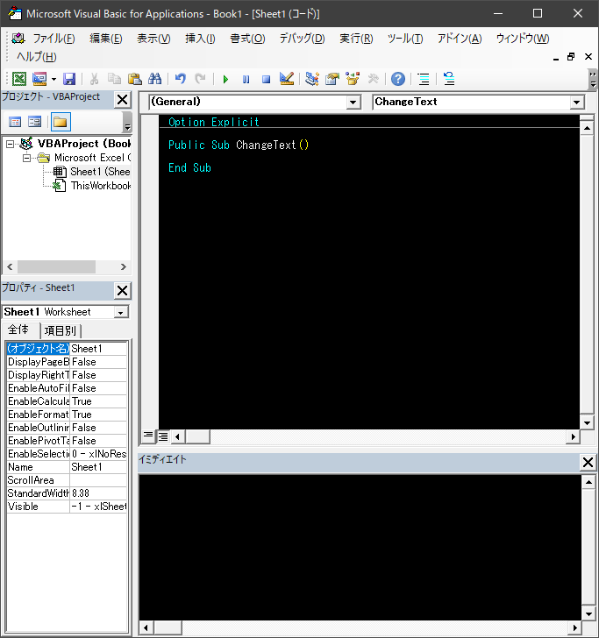
１ ．文字列を結合する
エクセルを開き、エディタを立ち上げましょう。
モジュールとプロシージャを用意しましょう。
Presented by Shun

Slide 5
１ ．文字列を結合する
メッセージボックスで以下の出力内容を出力していきます。
出力内容
私は、マイケルです。マイケルの趣味は運動です。マイケルの好きな食べ物はバナナです。
Presented by Shun

Slide 6

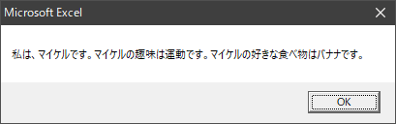
１．文字列を結合する
追加したプロシージャに、メッセージボックスで出力内容を
入力します。
この段階で一度出力をしてみましょう。
Presented by Shun

Slide 7

１ ．文字列を結合する
ここでは、文の切れ目ごとに連結を行いたいと思います。
連結は”&”を使うことで可能です。
以下のように入力ができたら出力を行い、連結する前と後で変化がないことを確かめます。
“&”でつなぎます。
Presented by Shun

Slide 8
2．エディタ上で改行をする
ここでは、エディタ上のみで改行を方法を学習します。
大事なのは「エディタ上のみ」というところです。
出力結果は改行されません。
これを行うメリットは、横に長くなったコードを見やすく表示することにあります。
Presented by Shun

Slide 9
２．エディタ上で改行をする
先ほど出力したコードに書き加えていきます。
エディタ上で改行をするには、
”&”の前後で半角スペース+アンダースコア（” _”）
を入力し、”Enterキー”を押して改行ができます。
“&”の前後で行います。
（まだ変更していません）
Presented by Shun

Slide 10
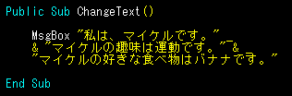
２．エディタ上で改行をする
下記が連結したものです。入力をし、実行してみましょう。
出力結果が変わらないことが確認できると思います。
変わったのは、エディタ上だけということです。
“ _”が入力されています。
Presented by Shun

Slide 11
３．出力結果を改行する
ここでは、出力した結果を改行する方法を学びます。
メッセージボックスであればユーザーからの見た目を変えることができます。
コードに追記することで出力を改行できます。
Presented by Shun

Slide 12
３．出力結果を改行する
１．と同じコードに戻します。
もう一度実行をし、出力結果に改行がないことを確かめます。
Presented by Shun

Slide 13
３．出力結果を改行する
改行は”vbCrLf”を連結することで行うことができます。
改行したい箇所を” & vbCrLf & “でつなぎます。
Presented by Shun

Slide 14
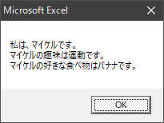
３．出力結果を改行する
出力を確認してみましょう。
“vbCrLf”の箇所で改行が行われていると思います。
Presented by Shun

Slide 15
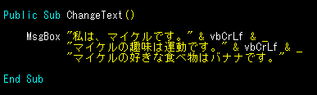
３．出力結果を改行する
エディタ上の改行と出力の改行を合わせて以下のように
入力することもできます。
Presented by Shun

Slide 16
４．練習問題
練習問題を行います。
Presented by Shun

Slide 17
４．練習問題
練習問題①
・メッセージボックスで以下の出力内容をコード上の改行と出力結果の改行を使用し、出力してください。
出力内容
私は、【自分の名前】です。
【自分の名前】の趣味は【自分の趣味】です。
【自分の名前】の好きな食べ物は【自分の好きな食べ物】です。
Presented by Shun

